Slide 1
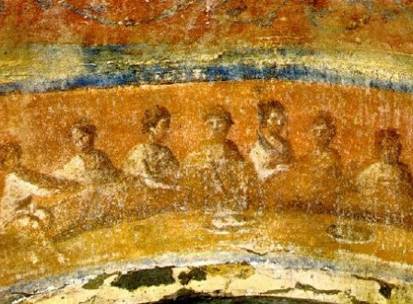
A Igreja da outra Síria
EBE 2021

Slide 2
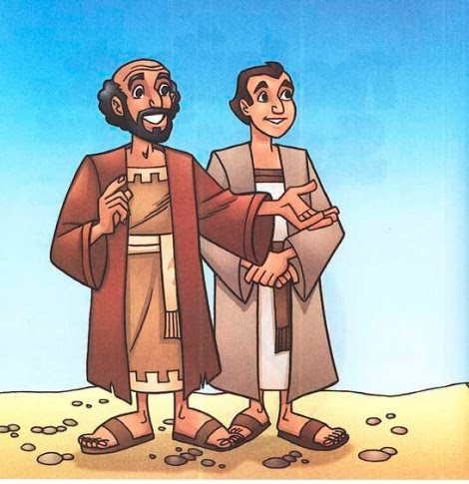
“Os missionários cristãos rapidamente disseminaram a mensagem sobre Jesus de Nazaré por várias regiões do Império Romano, incluindo as regiões fronteiriças e além”.
Mantinham a ideia
de duplas, como no
movimento de Jesus.

Slide 3
Antioquia Cidades da Ásia menor, Acaia e Macedonia.
Outros pregadores para o Oriente:
Oeste da Síria,(Edessa) na região da Osroena/Mesopotamia.

Slide 4
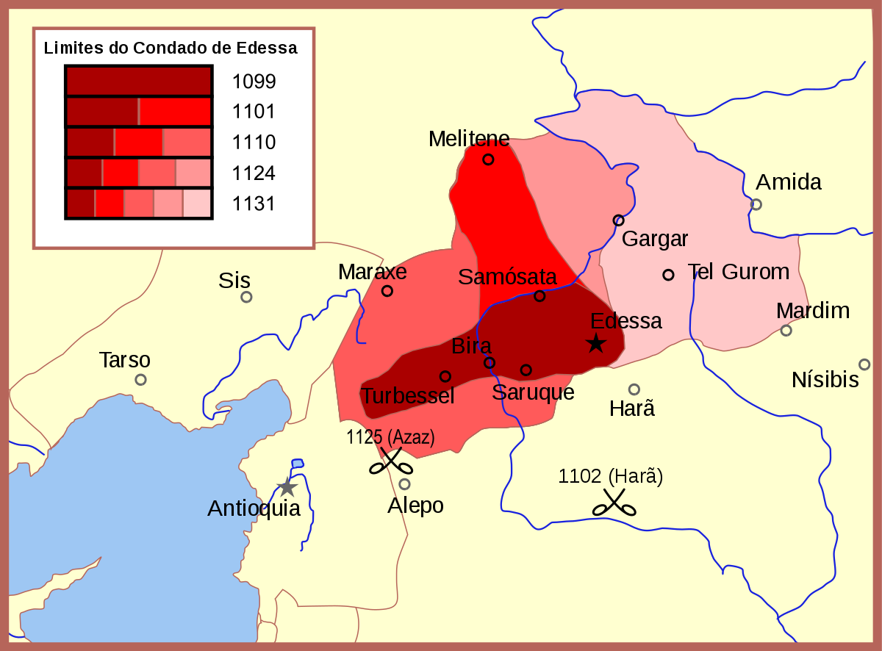

Slide 5
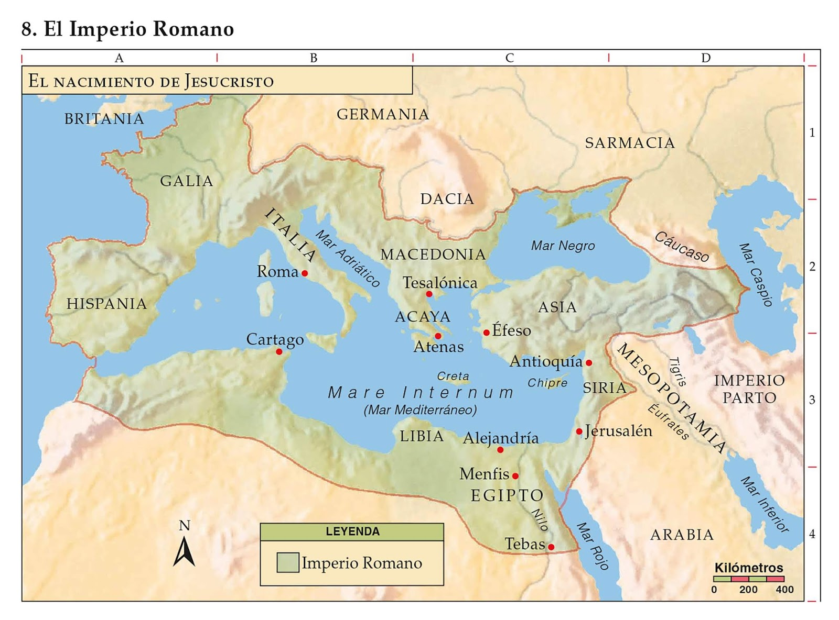

Slide 6
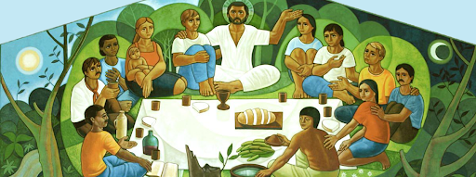
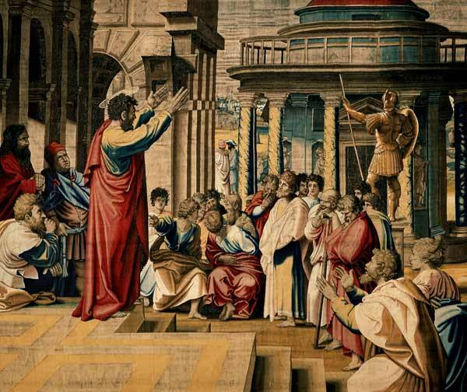
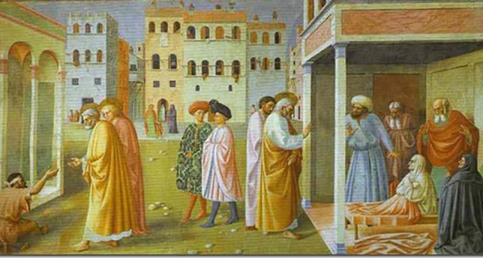
A criação de novas comunidades resultou no desenvolvimento de formas locais de cristianismo.
Diferentes configurações:
em sua organização interna;
Em suas ideias e crenças religiosas;
Em suas práticas rituais e litúrgicas;
Na forma de se relacionar com os de fora

Slide 7

Estamos acostumados a falar de «cristianismo», no singular, quando nos referimos à religião dominante no hemisfério ocidental, mas seria muito mais apropriado utilizar falar em «cristianismos», tanto no nosso tempo como na Antiguidade. (Antonio Piñero)

Slide 8
Cristianismos que negavam que Jesus fosse Deus;
Cristianismos proféticos em que a comunidade era governada por profetas;
Cristianismos que negavam a validade, verdade ou inerrância das Sagradas escrituras;
Cristianismos que negavam a verdadeira encarnação de Jesus;

Slide 9
Cristãos que negaram a futura ressurreição;
Cristianismos que promoveram a independência das mulheres;
Cristianismos que negavam o corpo e o mundo, e foi totalmente contrário à vida sexual e ao casamento.
E outros...

Slide 10

Apesar de muitas diferenças, mantinham um rede de comunicação intensa:
Solução de problemas;
Discussão e defesa de posições;
Busca de unidade

Slide 11

Conflitos com
Críticas ferozes
Discussões
Desqualificação dos adversários
Mas, com forte sentimento de pertença

Slide 12
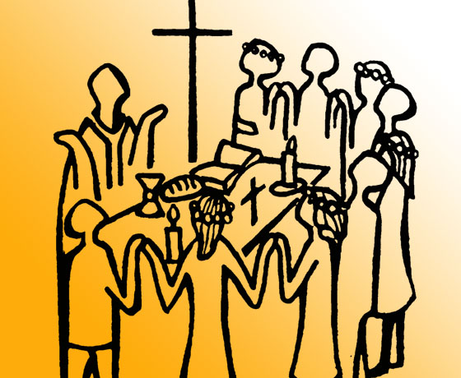
Ponto em comum:
Jesus ressuscitou e vivia entre eles
Diferentes formas de se relacionar com Jesus ressuscitado:
Nas práticas de espiritualidade;
Nos cultos;
Na expectativa da vinda
de Jesus no final dos tempos.

Slide 13
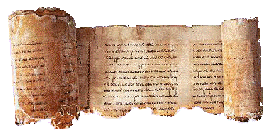
Paulo Nogueira faz uma referência ao evangelho de Tomé que apresenta Jesus como um pregador de palavras misteriosas de salvação e nunca narra sua ações.

Slide 14
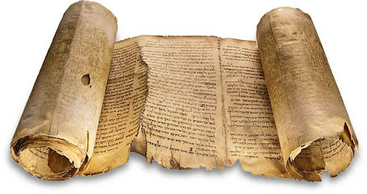
Os gnósticos eram um grupo cristão surgido no segundo século que interpretava as Escrituras e o sentido de Jesus de Nazaré de forma muito dualista com oposição entre o mundo material e espiritual e tiveram grande influência no cristianismo antigo e foram combatidos por outros grupos.
Inicialmente pensavam que o evangelho de Tomé fosse um evangelho gnóstico.

Slide 15
O evangelho de Tomé inicia assim:
“Estas são as sentenças ocultas que Jesus vivo pronunciou e Judas Tomé, o Gêmeo registrou. E ele disse; ‘Quem quer que descubra a interpretação destas sentenças não provará a morte’. Jesus disse: ‘Que aquele que procura não deixe de procurar até que encontre. Quando encontrar ficará perturbado. Quando estiver perturbado, ficará maravilhado e dominará tudo’”.(1-2)

Slide 16

Os indícios são de:
Uma tradição que foca nas palavras de Jesus desvinculadas do contexto transmitindo apenas os seus ditos; (Tomé)
Uma tradição que privilegia suas ações, como milagres e história de sua paixão. (Sinóticos)

Slide 17

“Ao que parece Tomé torna a solitude uma condição explicita para a salvação (Dito 49) apesar dos interpretes dos ditos enigmáticos de Jesus encontrarem no significado dos seus ditos a vida eterna, que os leva a pertencerem ao grupo dos filhos do Pai Vivente. Esta interpretação é solitária e interiorizada não sendo um processo comunitário” Edessa - História do Cristianismo Primitivo na outra margem do Eufrates.

Slide 18
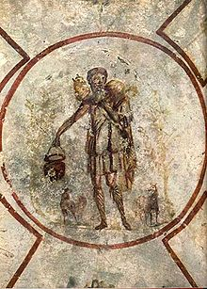
“Parece que estes seguidores de Jesus se integraram na comunidade judaica de Edessa de uma forma relativamente harmoniosa, sendo assim desnecessária a polêmica anti judaica nos seus textos”. Edessa - História do Cristianismo Primitivo na outra margem do Eufrates.

Slide 19

“O evangelho de Tomé demonstra-nos que existiram múltiplas possibilidades de interpretar a tradição de Jesus. A cruz e a ressurreição não eram o único foco possível da pregação cristã primitiva, a vinda do apocalipse não era a única forma de imaginar o futuro e a animosidade para com os judeus não era necessária para a definição da identidade cristã”. Edessa - História do Cristianismo Primitivo na outra margem do Eufrates.

Slide 20
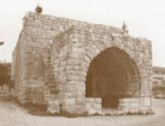
“No oriente a leste do Eufrates o cristianismo estava a tomar outra direção, outro mundo, um mundo em que os seguidores de Jesus não eram dissidentes; não eram perseguidos pelas autoridades, presos ou martirizados. As suas escolhas teológicas foram diferentes, eles viram Jesus como um mestre de sabedoria, um anunciador de palavras que eram contempladas, interpretadas e seguidas”.
Edessa - História do Cristianismo
Primitivo na outra margem do Eufrates.

Slide 21
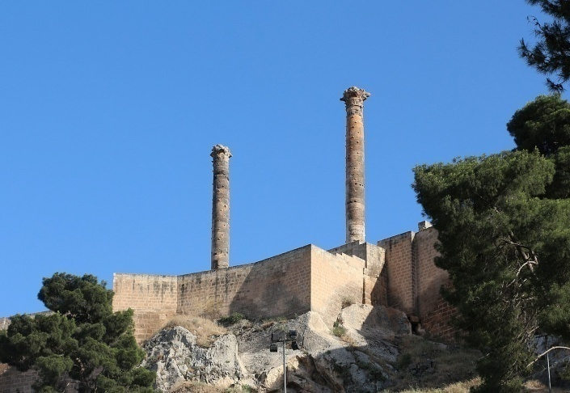
“... O cristianismo primitivo na cidade de Edessa se tornou um grande centro da igreja primitiva ao nível de Roma, Éfeso, Alexandria e Antioquia”.
“Os seus habitantes falavam aramaico, sendo a cidade um centro de cultura literária antes do advento do cristianismo”.
“Edessa tinha uma comunidade judaica de pensamento helenista”.
Edessa - História do Cristianismo
Primitivo na outra margem do Eufrates.

Slide 22

O evangelho de Tomé caracteriza um cristianismo que apresenta um tom “médio-platônico e exotérico” sem muita ênfase nas perseguições ou sofrimentos.
“ [Disse Jesus]: Se tendes dinheiro, não o empresteis a juros, mas dai-o […] àqu[ele] de quem não recebereis (Dito 95); Se não jejuais do mundo não encontrareis o Reino (Dito 27); Felizes os pobres porque vosso é o Reino dos céus (Dito 54); Jesus disse: estai de passagem (Dito 42)”

Slide 23

"Disse Jesus: Eu sou a luz que está acima de todos eles. Eu sou o Todo. O Todo procedeu de mim e o Todo chegou a mim. Rachem um (pedaço de) lenha, eu estou aí. Ergam a pedra, e vocês me encontrarão“ (dito 77).

Slide 24



Pensamentos / Dúvidas:
Os conflitos eram enfrentados;
Qual a interferência da diversidade no sentimento de pertença?
Os símbolos do cristianismo que nós conhecemos estão ligados
aos evangelhos sinóticos;

Slide 25

Além do contexto cultural, o que faz as memórias de Jesus serem cultivadas de forma tão diferentes nos evangelhos canônicos e no evangelho de Tomé?
Quem era Judas Tomé, o gêmeo?
Se os Judeus não aceitam Jesus como filhos de Deus, e ressurreição,
como foram receptivos em
Edessa ao Cristianismo?

Slide 26








A descoberta de uma grande coleção
de manuscritos, incluindo o evangelho
de Tomé só foi encontrada em uma Tumba em Nag Hammadi no Egito em 1945;
“O evangelho de Tomé recebe destaque entre os apócrifos por ser considerado pelos estudiosos do NT como o que tem mais semelhanças com a fonte Q”.

Slide 27
FONTES DE CONSULTA
NOGUEIRA, Paulo Augusto de Souza. Breve história das Origens do Cristianismo. Aparecida, SP. Editora Santuário. 2020.
GOMES, Ricardo. Edessa - História do Cristianismo Primitivo na outra margem do Eufrates. https://www.academia.edu/28982870/Edessa_Hist%C3%B3ria_do_Cristianismo_Primitivo_na_outra_margem_do_Eufrates
https://www.teses.usp.br/teses/disponiveis/8/8138/tde-21112016-151911/publico/2016_PedroLuisDeToledoPiza_VCorr.pdf

Slide 28
PIÑERO, Antonio. Los Cristianismos Derrotados. EPubLibre. 2007
VIELHAUER, Philipp. História da Literatura Cristã Primitiva. Academia Cristã. 2005. Ebook.

